Slide 1

Základní škola a mateřská škola Staré Město
Interaktivní škola pro žáka 21.století
Předmět: Vlastivěda
Ročník: V.
Tematický celek: Česká republika
Autor prezentace: Mgr. Irena Turková

Slide 2
ČESKÁ REPUBLIKA
Severní Čechy

Slide 3
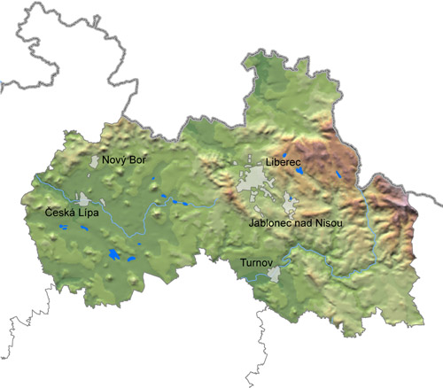

Slide 4
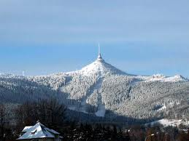
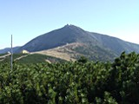
Pohoří – Krkonoše – Sněžka(1602m)
- Jizerské hory
- Lužické hory
Řeky –Nisa
- Ploučnice
Města – Liberec – hora Ještěd, automobilový průmysl, Zoo
- Jablonec nad Nisou – sklářství
- Nový Bor – sklářství
- Česká Lípa – automobilový průmysl
Sněžka
Ještěd

Slide 5
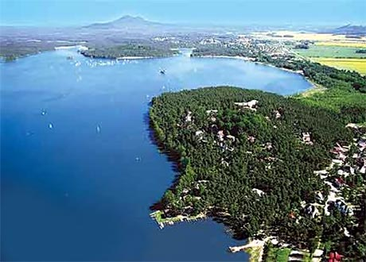
Zajímavosti – střediska zimních sportů – Harachov,
Ještěd, Bedřichov, Špičák
- Máchovo jezero
- zámky – Doksy
- Sychrov
- Frýdlant
- hrady
– Kost
_ Bezděz
_Trosky

Slide 6
Přehled zdrojů a odkazů
Učebnice vlastivědy pro 5.roč.,nakl.Prodos
www.zámky-hrady.cz
www.wikipedie.org
www.regiony.ic.cz
www.lidova-architektura.cz
http://start.risy.cz/cs/kraj?nuts3=CZ051
http://www.milosnemec.cz/clanek.php?id=213
http://www.machovojezeropenzion.webpark.cz/machovojezero.html

